Slide 1
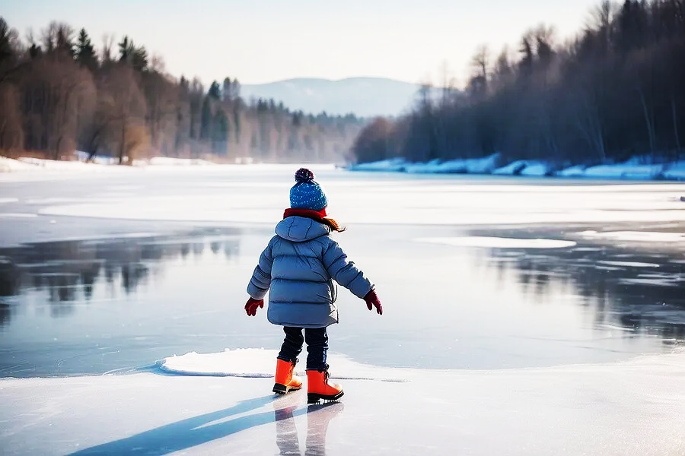
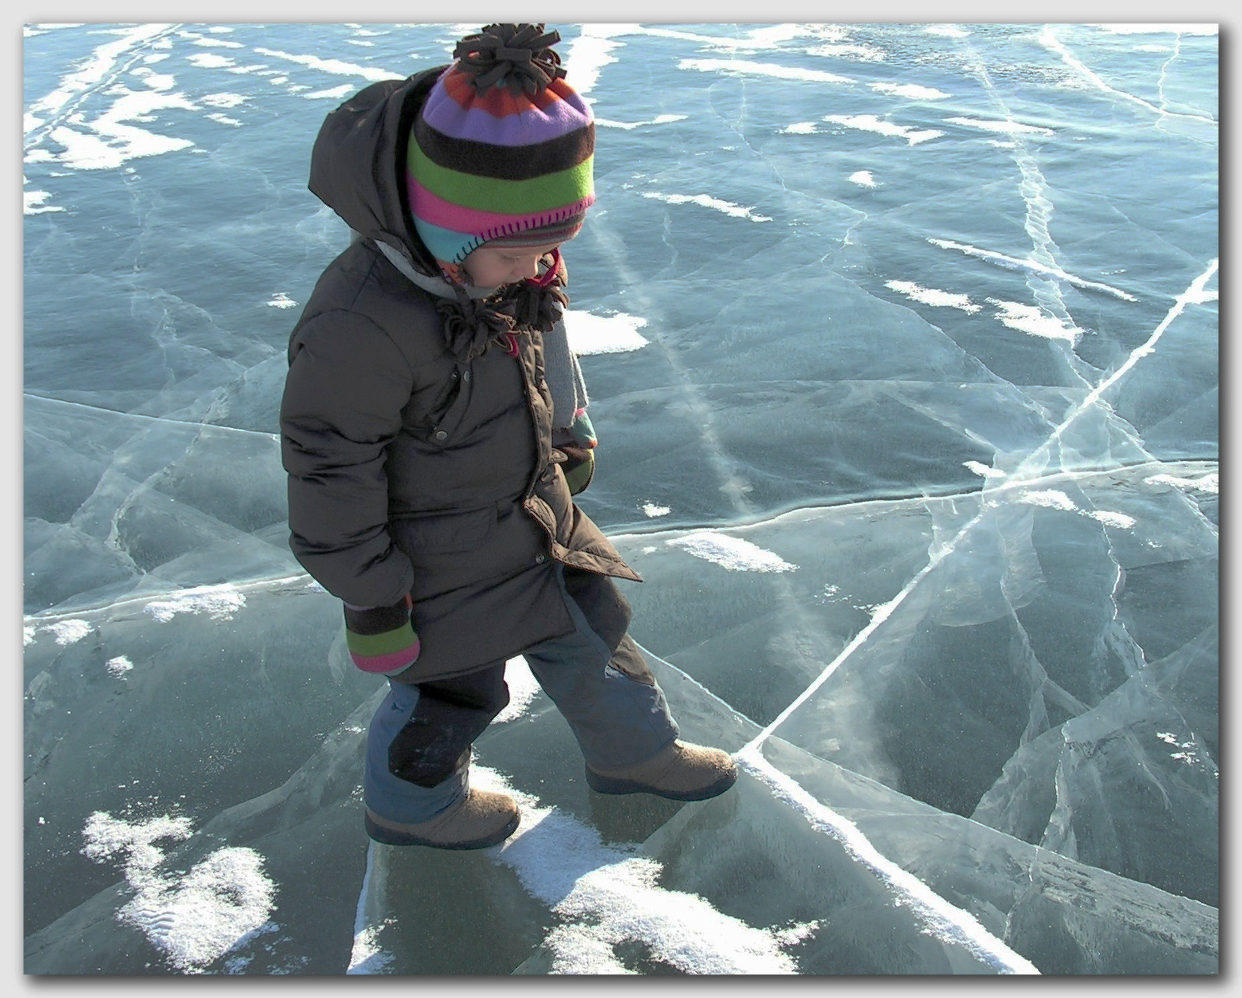
Прокуратура Кольского района информирует ОСТОРОЖНО, ТОНКИЙ ЛЁД! Весна – время паводка и тонкого льда! С наступлением весны необходимо помнить, что лёд очень опасен, солнце и туман задолго до вскрытия водоемов делают его пористым, рыхлым, хотя внешне он выглядит крепким. Такой лёд не способен выдержать человека! Прокуратура Кольского района, 2025

Slide 2
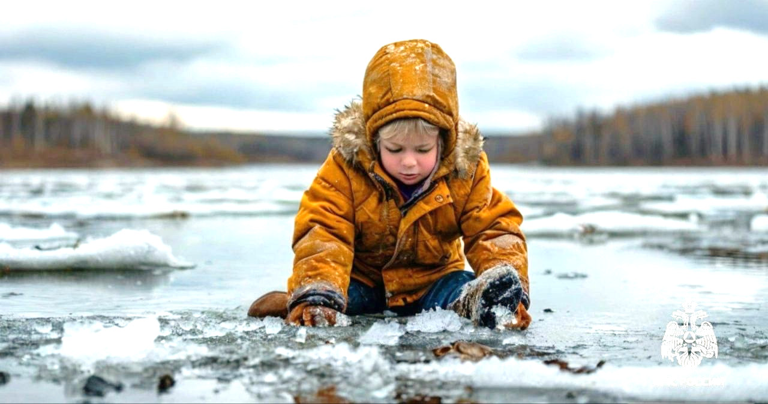
ЗАПРЕЩЕНО: - собираться группами на отдельных участках льда; - выходить на лёд во время весеннего паводка; - приближаться к промоинам, трещинам, прорубям на льду; - скатываться на санках, лыжах с крутых берегов на тонкий лед; - переходить водоём по льду в запрещенных местах; - выходить на лёд в темное время суток и при плохой видимости; - кататься на самодельных плотах, досках, бревнах, плавающих льдинах, прыгать с одной льдины на другую. На подвергайте свою жизнь опасности, соблюдайте правила поведения на водоёмах во время таяния льда, разлива рек и озер. ВОДА ОШИБОК НЕ ПРОЩАЕТ… Прокуратура Кольского района, 2025

